Slide 1
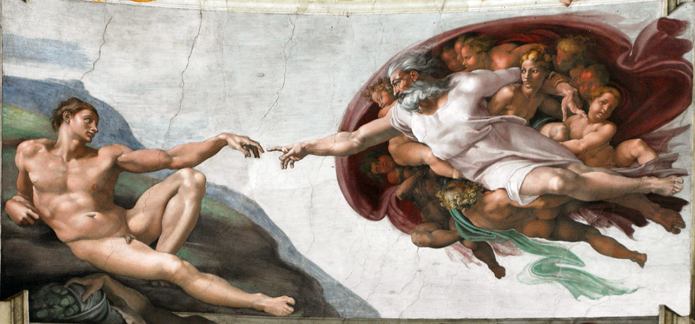
Теорії походження життя
Борисової Олександри та Матвієнко Олександри, 11-ФМ

Slide 2
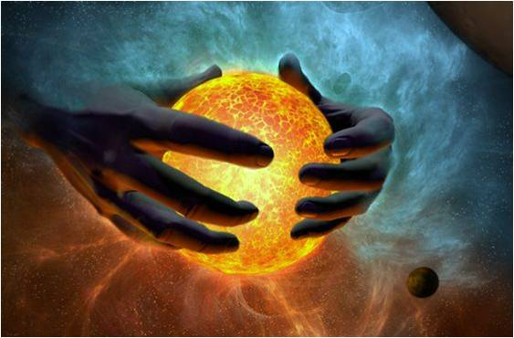
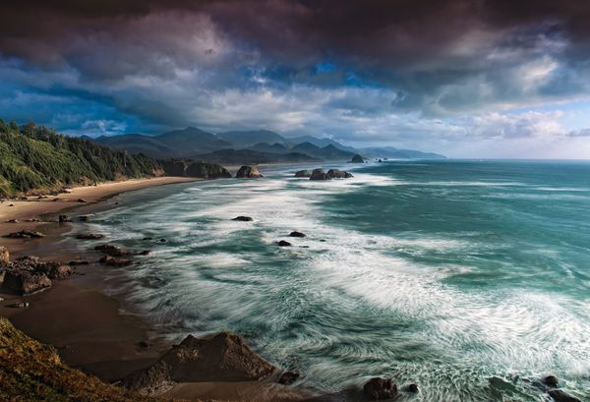
Уявлення про виникнення життя на Землі, та і в усьому Всесвіті, різноманітні і далеко не достовірні. Усі відомі уявлення не слід розуміти як теорії в науковому сенсі, в більшості випадків вони не витримують наукової критики і можуть розглядатися тільки з точки зору культур, що їх породили. Слово «теорія», присутнє у назвах деяких з цих уявлень, не слід розуміти в його науковому сенсі, воно означає «ідея» або «концепція».

Slide 3
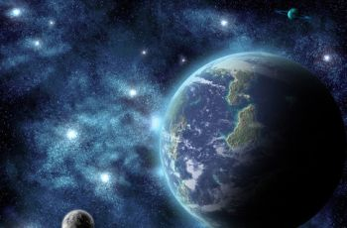
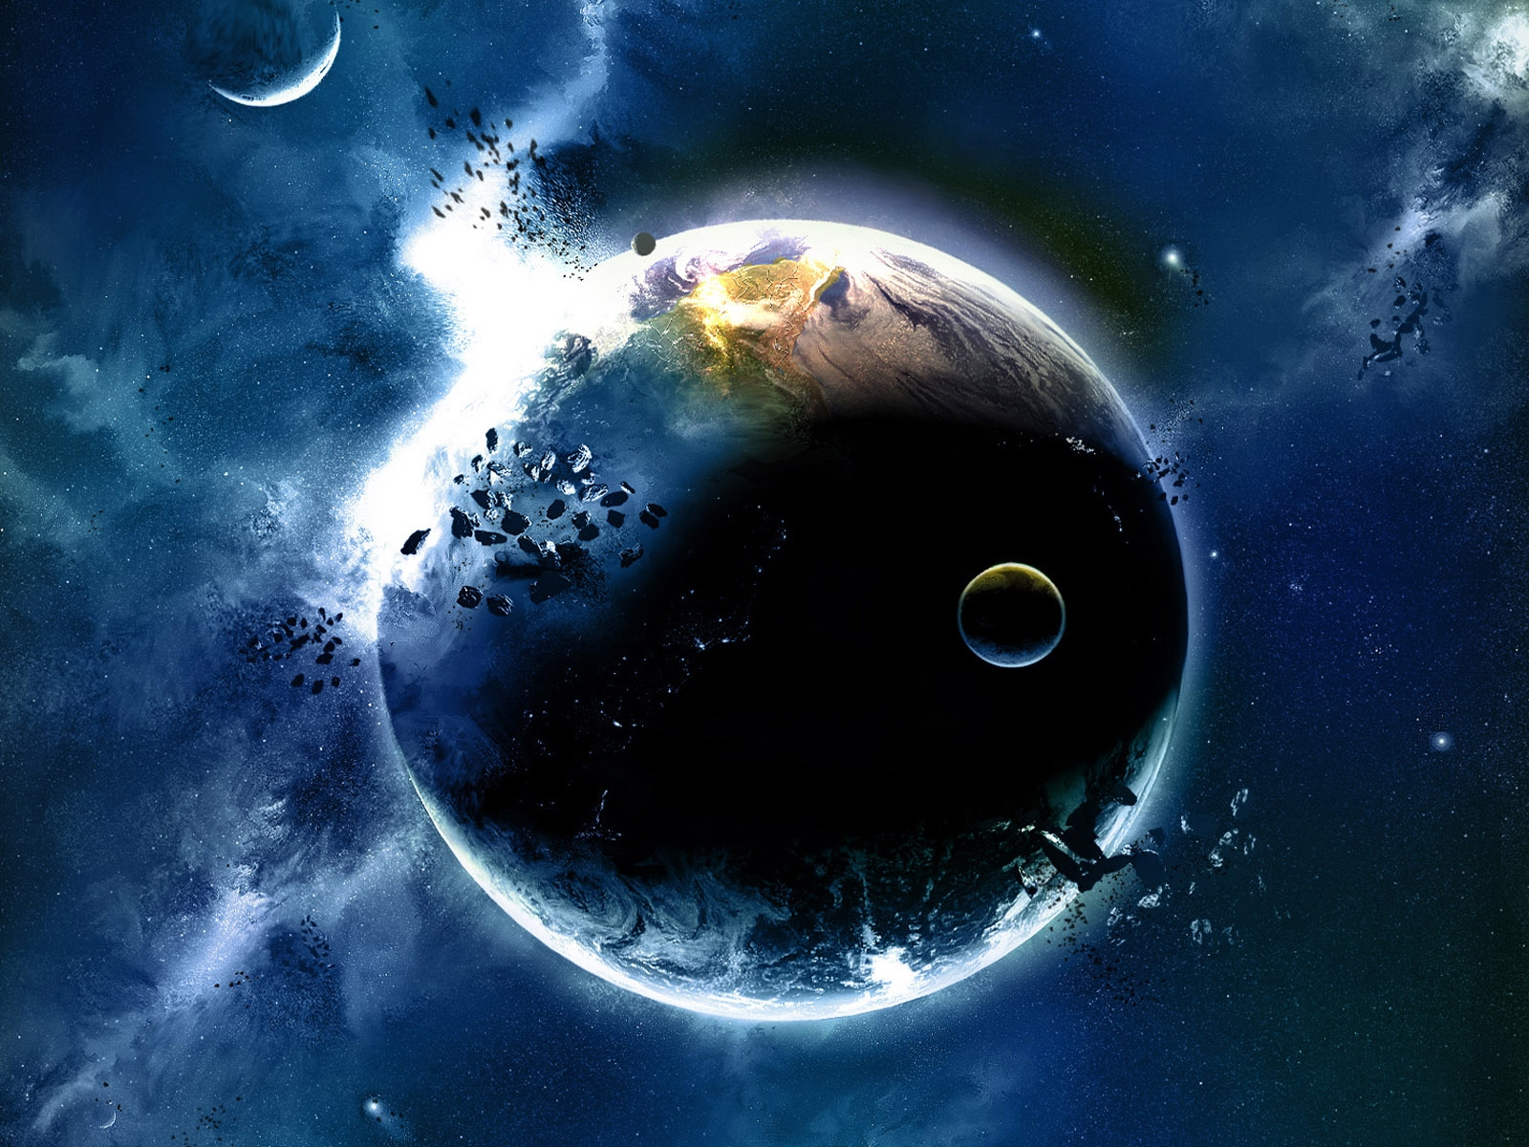
Основні уявлення і теорії
Згідно з теорією стаціонарного стану, Всесвіт існував вічно. Згідно з іншими гіпотезами, Всесвіт міг виникнути із згустку нейтронів внаслідок «Великого вибуху», народився в одній з чорних дір або ж був створений Творцем. З виключно філософської точки зору, наука не може спростувати тезу про божественне створення Всесвіту, тому що саме поняття «доказу» може трактуватися дуже відмінно від прийнятого у сучасній науці.

Slide 4
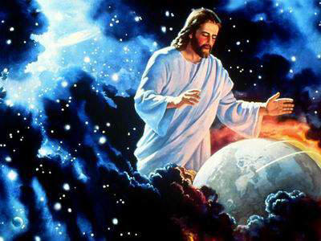
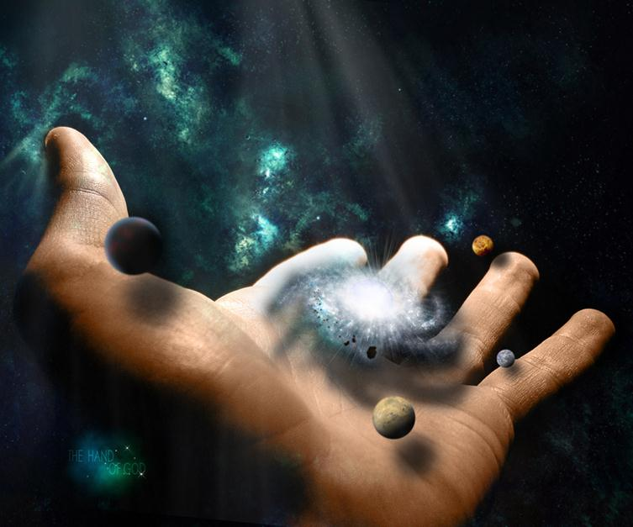
Креаціонізм
Креаціонізм вважає, що життя виникло внаслідок акту творіння, здійсненого вищою силою. Однак уяви про час цього акту творіння, а також про можливість і характер біологічної еволюції для різних напрямків креаціонізму є суттєво відмінними. Одні напрямки визнають біологічну еволюцію, інші вважають її можливою тільки у вузьких межах або повністю заперечують; одні визнають дані сучасної науки про вік Землі, небесних тіл і живих істот, інші наполягають на буквальному тлумаченні біблійної хронології або дотримуються компромісних поглядів.

Slide 5
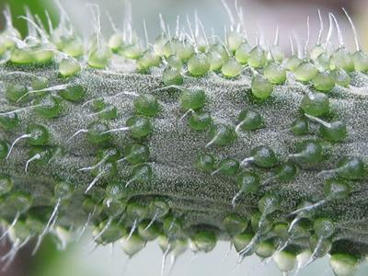
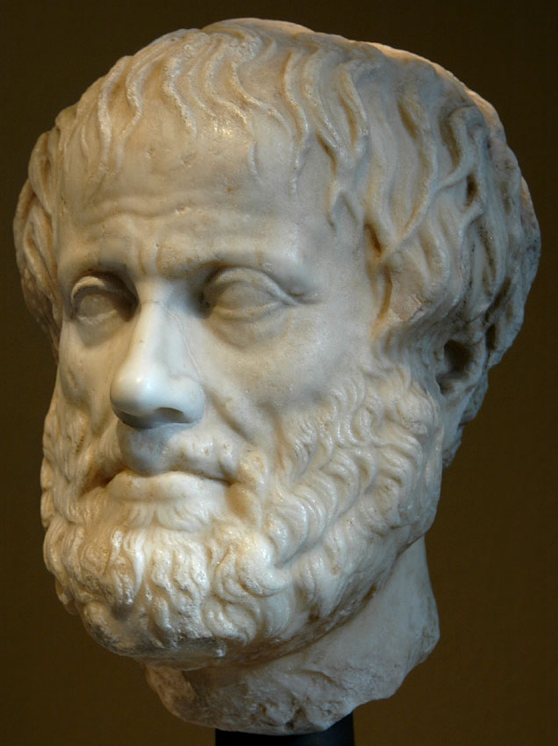
Спонтанне зародження
Ця теорія була поширена в древньому Китаї, Вавілоні і Єгипті як альтернатива креаціонізму, з яким вона співіснувала. Арістотель (384—322 до н. е.), якого часто називають засновником біології, дотримувався теорії спонтанного зародження. Згідно з гіпотезою Арістотеля про спонтанне зародження, певні «частки» речовини містять деякий «активний зародок», який при відповідних умовах може утворити живий організм. Арістотель мав рацію, вважаючи, що цей зародок міститься в заплідненому яйці, але помилково вважав, що він є в сонячному світлі, твані і гнилому м'ясі.

Slide 6
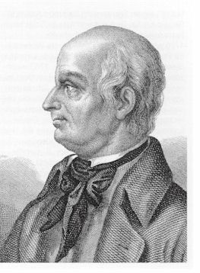
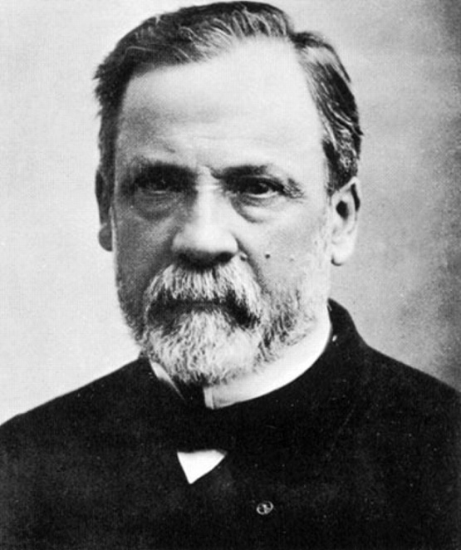
У 1765 р. Ладзаро Спаланцані провів наступний досвід: піддавши м'ясні і овочеві відвари тривалому кипінню, він відразу ж їх запечатав, а потім зняв з вогню. Досліджуючи рідину через декілька днів, Спаланцані не виявив ніяких ознак життя. З цього він зробив висновок, що висока температура вбила всі форми живих істот, і без них ніщо живе вже не могло виникнути.
У 1860 р. проблемою походження життя зайнявся Луї Пастер. До того часу він встиг вже багато чого досягти в мікробіології, зумів вирішити проблеми, що загрожували шовкопряддству і виноробству. Він показав також, що бактерії існують всюди і що неживі матеріали легко можуть бути заражені ними, якщо їх належно не простерилізувати.
Внаслідок ряду експериментів, в основі яких лежали методи Спаланцані, Пастер довів справедливість теорії біогенезу і остаточно спростував теорію самозародження.

Slide 7
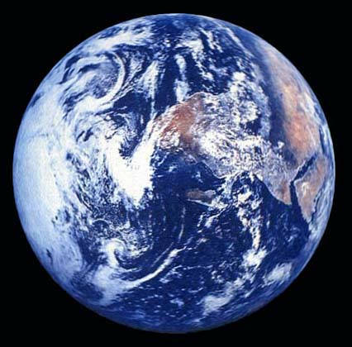
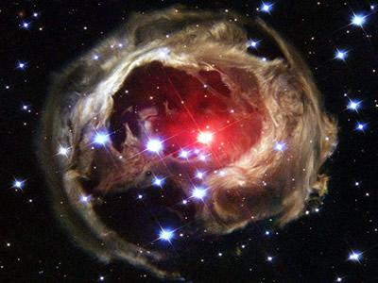
Стаціонарний стан
Згідно з цією теорією, Земля ніколи не виникала, а існувала вічно, вона завжди здатна підтримувати життя, а якщо і змінювалася, то дуже мало. Види також існували завжди. Оцінки віку землі сильно варіювали — від приблизно 6000 років за розрахунками архієпископа Ашера до 5 млрд років за сучасними оцінками, заснованими на обліку швидкостей радіоактивного розпаду. Більш довершені методи датування дають дедалі вищі оцінки віку Землі, що дозволяє прихильникам теорії стаціонарного стану вважати, що Земля існувала вічно. За цією теорією види також ніколи не виникали, вони існували завжди і у кожного виду є лише дві альтернативи — або зміна чисельності, або вимирання.

Slide 8
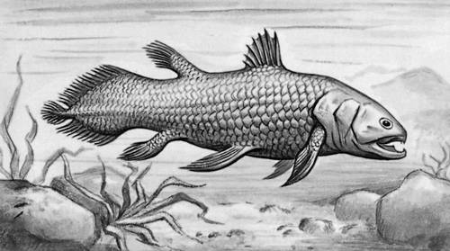
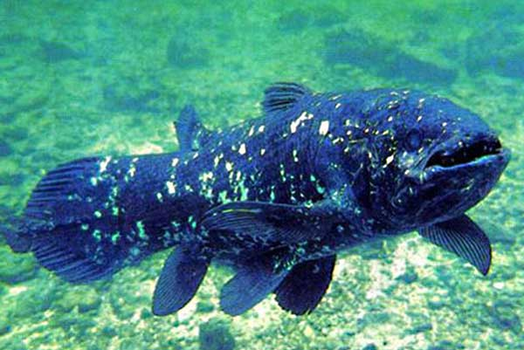
Прихильники цієї теорії не визнають, що наявність або відсутність певних викопних залишків може вказувати на час появи або вимирання того або іншого виду, і приводять як приклад представника хордових риб — латимерію. Прихильники теорії стаціонарного стану стверджують, що тільки вивчаючи види, які існують зараз, і порівнюючи їх з викопними залишками, можна робити висновок про вимирання. Використовуючи палеонтологічні дані для підтвердження теорії стаціонарного стану, її нечисленні прихильники інтерпретують появу викопних залишків в екологічному аспекті (збільшення чисельності, міграції в місця сприятливі для збереження залишків тощо). Велика частина доказів на користь цієї теорії пов'язана з такими незрозумілими аспектами еволюції, як значення розривів в палеонтологічному літописі, і вона найбільш детально розроблена саме в цьому напрямку.

Slide 9
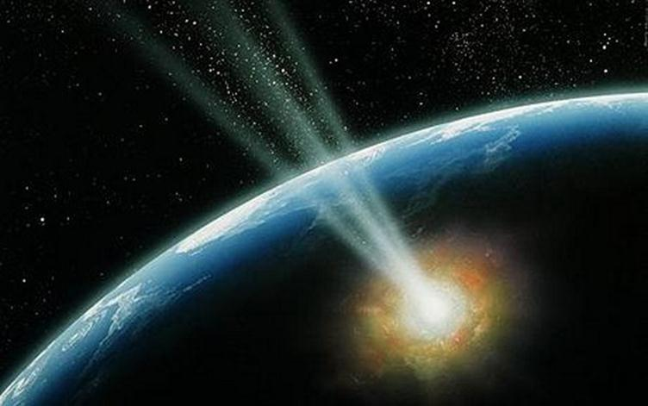
Панспермія
Ця теорія не пропонує ніякого механізму для пояснення первинного виникнення життя, а висуває ідею про її неземне походження.
Теорія панспермії стверджує, що життя могло виникнути один або декілька разів в різний час в різних частинах Галактики або Всесвіту. Для обґрунтування цієї теорії використовуються багаторазові появи НЛО, наскельні зображення предметів, схожих на ракети і «космонавтів», а також повідомлення про нібито зустрічі з інопланетянами. Радянські і американські дослідження в космосі дозволяють вважати, що імовірність виявлення життя в межах Сонячної системи мізерна, однак вони не подають ніяких відомостей про можливе життя поза цією системою.

Slide 10
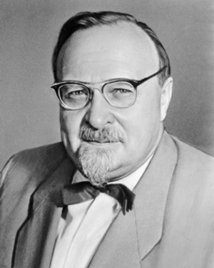
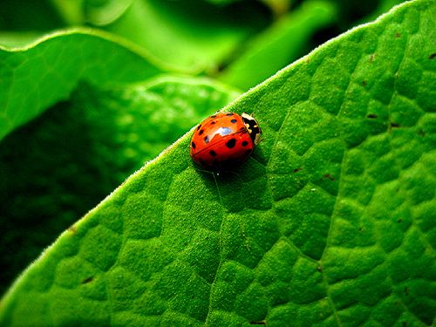
Біохімічна теорія
У даний час теорія походження життя на Землі, створена А. І. Опаріним, стала фундаментом розробки космохімічних досліджень та пошуку життя у Всесвіті.
Теорію А. І. Опаріна можна сформулювати у вигляді наступних постулатів.
Життя є однією із стадій еволюції Всесвіту.
Виникнення життя є результат хімічної еволюції сполук вуглецю.
Для переходу від хімічної еволюції до біологічної необхідні формування цілісних багатомолекулярних систем та їх природний відбір.
На сучасному етапі розвитку цивілізації теорія походження життя на Землі, висунута А. І. Опаріним, є найбільш прийнятною і об’єктивною.

Slide 11
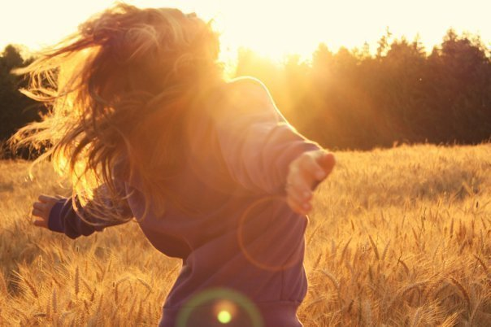
Дякуємо за увагу!

